Slide 1
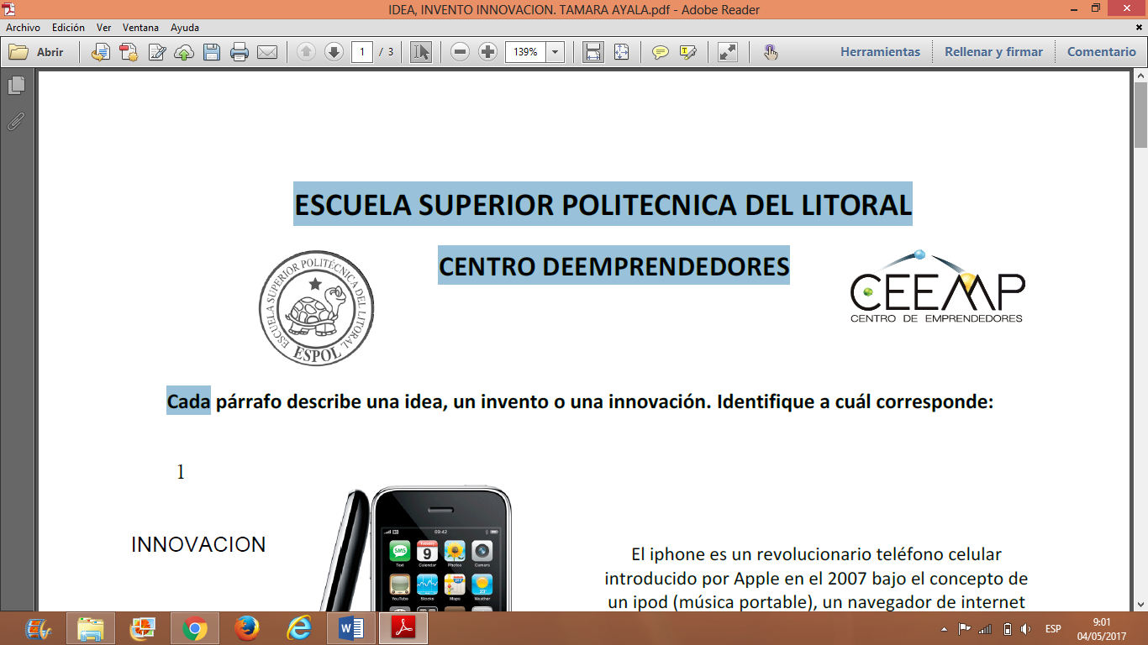
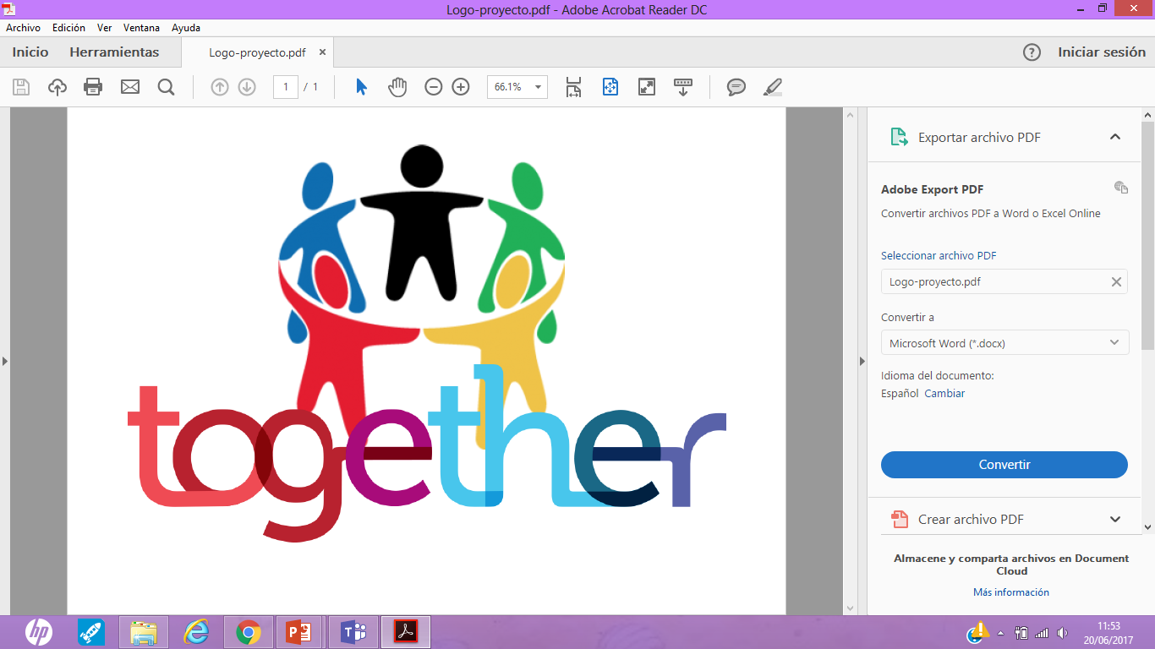
ESCUELA SUPERIOR POLITECNICA DEL LITORAL
CENTRO DE EMPRENDEDORES
Equipo 5
Together
Integrantes:
Wellington Martínez
Juliana Pita
Gerardo Chamba
Luis Naula
Allison Santillán
Abigail Yagual

Slide 2

Quick
Service

Slide 3

Descripción del Problema
Padres de familia ocupados.
Niños que necesitan comprar materiales escolares.
Se evidenció que un 70% de padres presentan esta problemática

Slide 4

Descripción del producto.
Ofreciendo productos de acuerdo a las necesidades del cliente.
Con la adición de costo de entrega por el servicio.
Servicio de entrega de insumos de papelería o manualidades a domicilio.

Slide 5
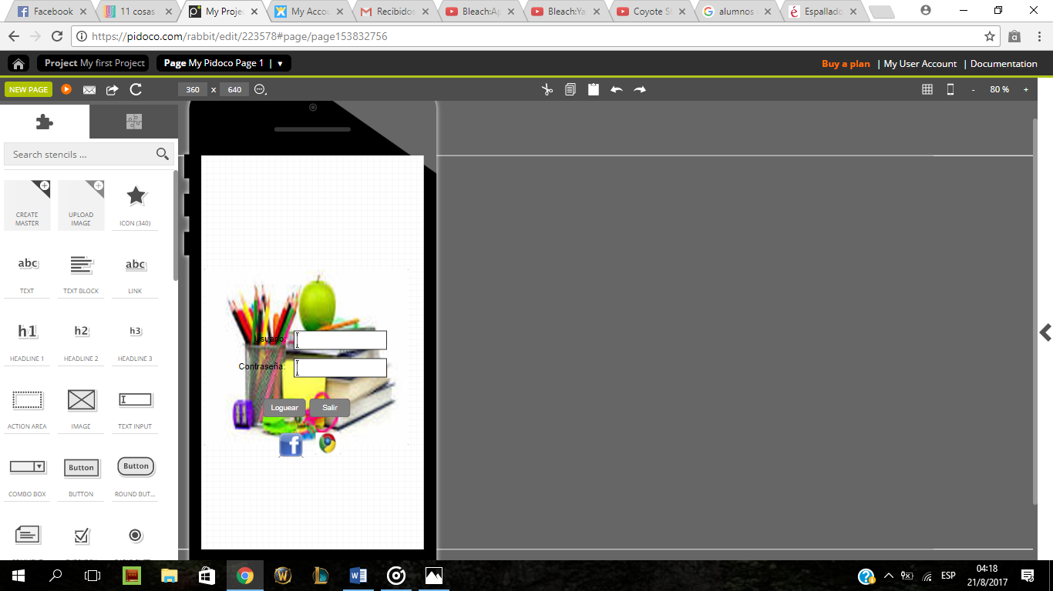
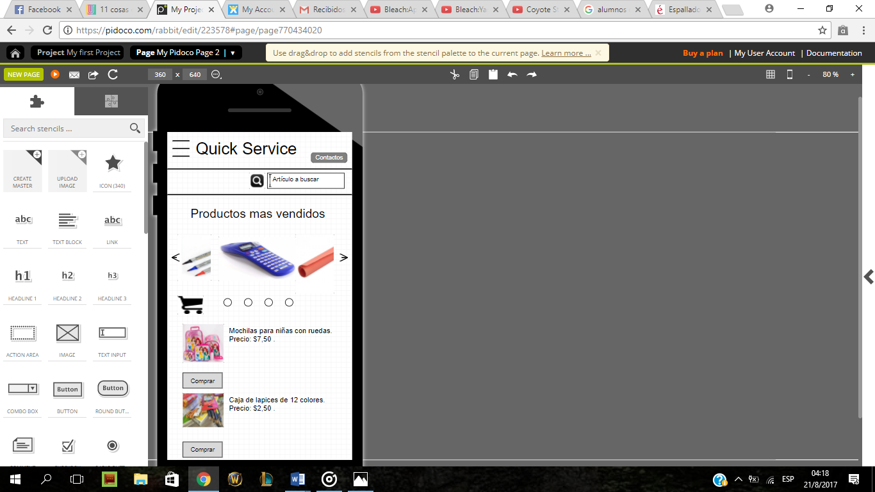
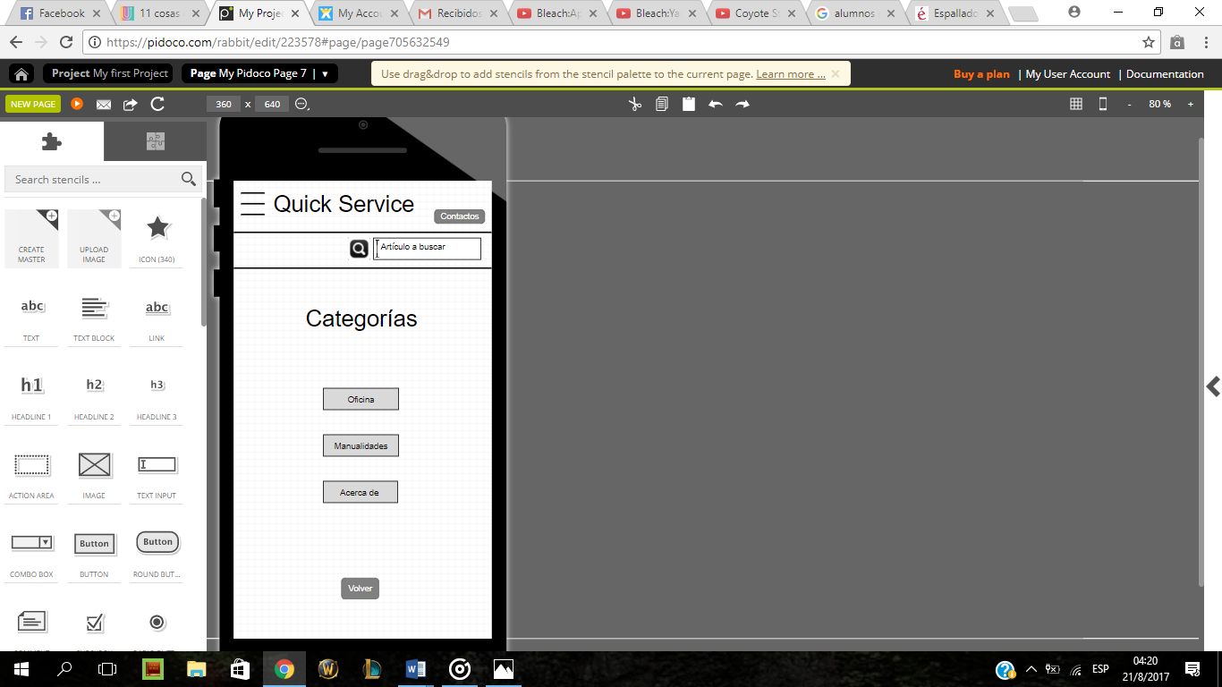

Slide 6
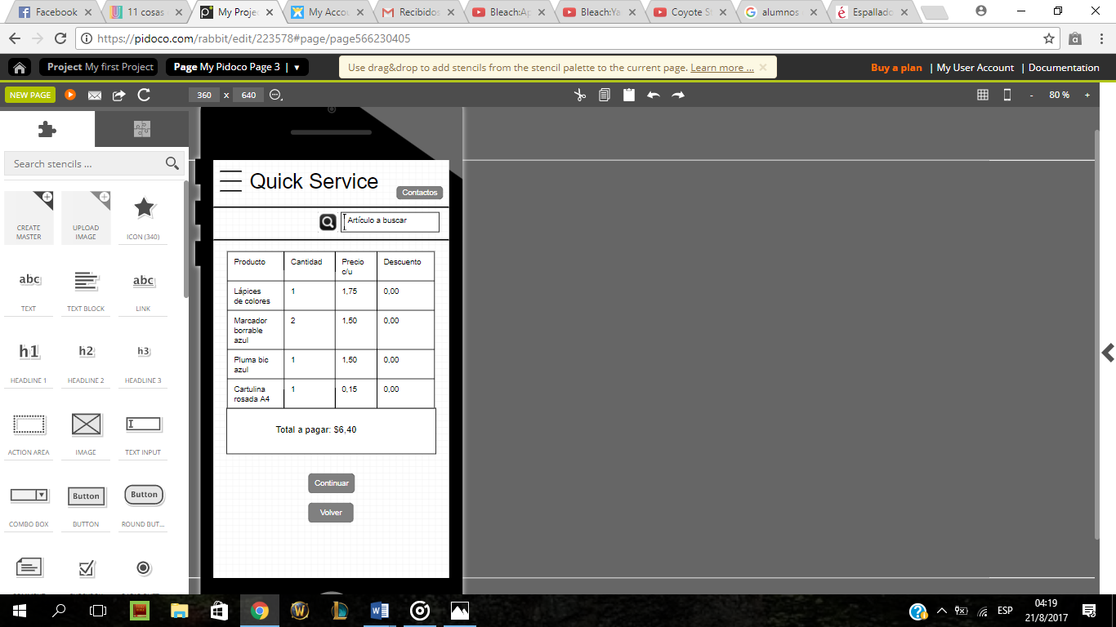
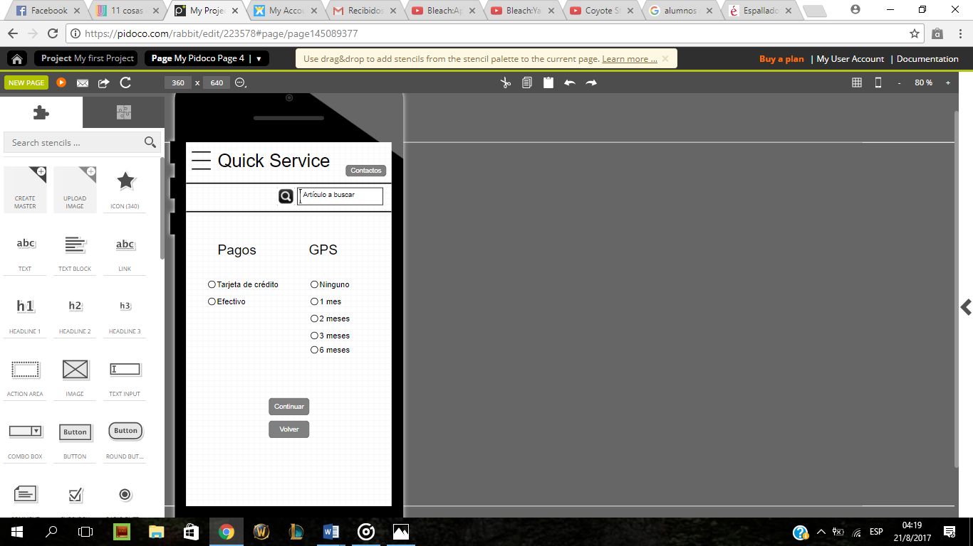


Slide 7



Slide 8
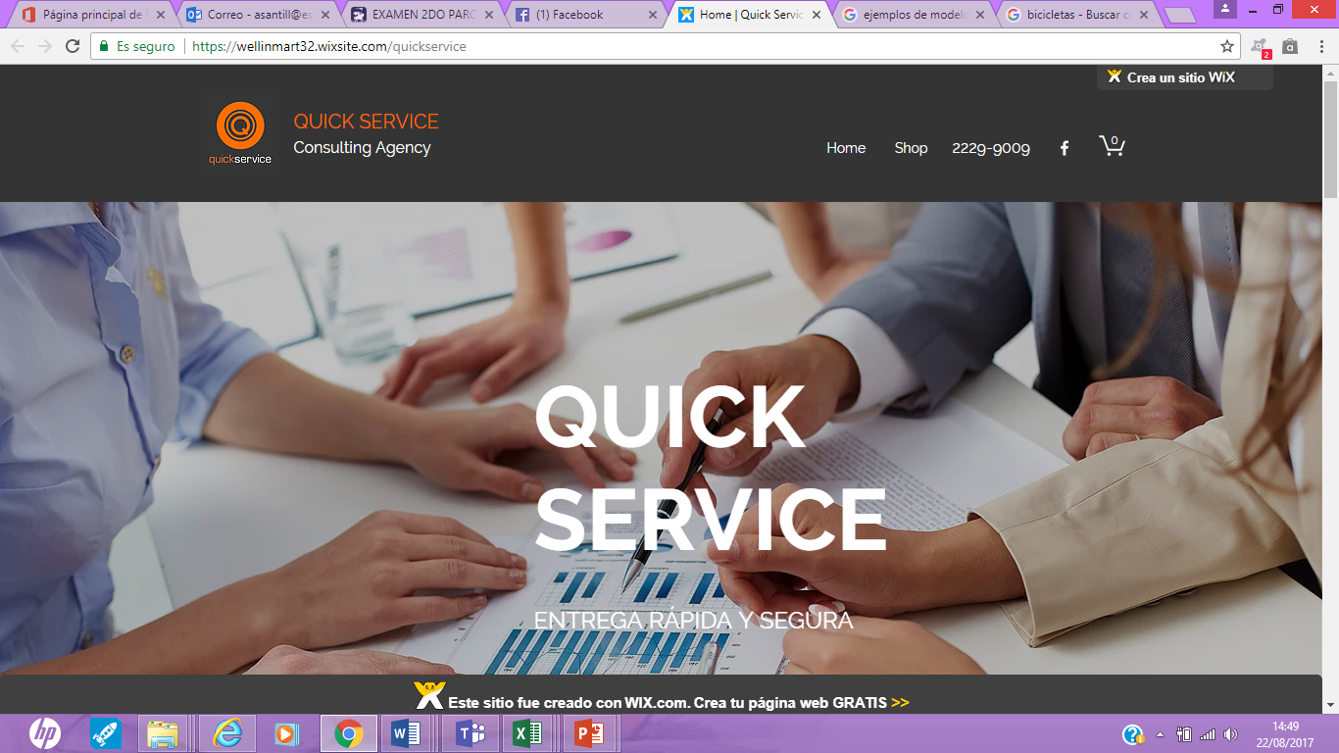
Validación del prototipo
Página Wix:
https://wellinmart32.wixsite.com/quickservice

Slide 9
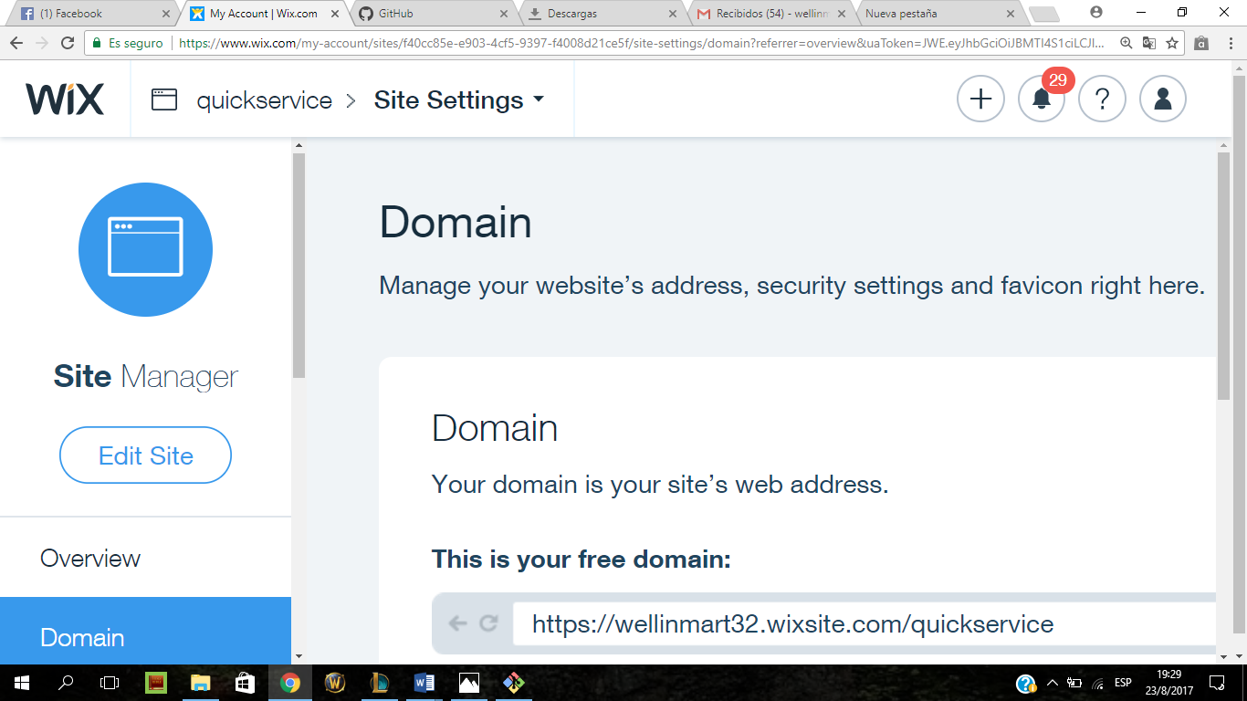
Validación del prototipo
29
Criterio de validación:
40/29
29 visitas (2 días de actividad de la página)

Slide 10
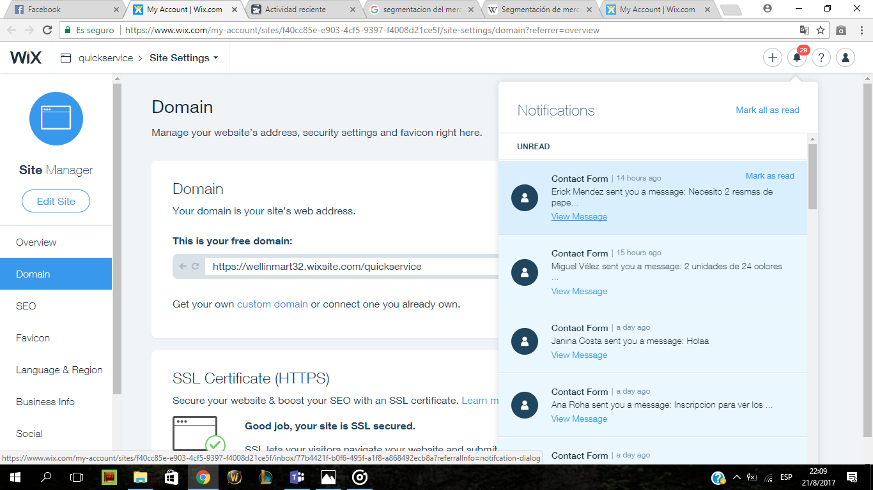
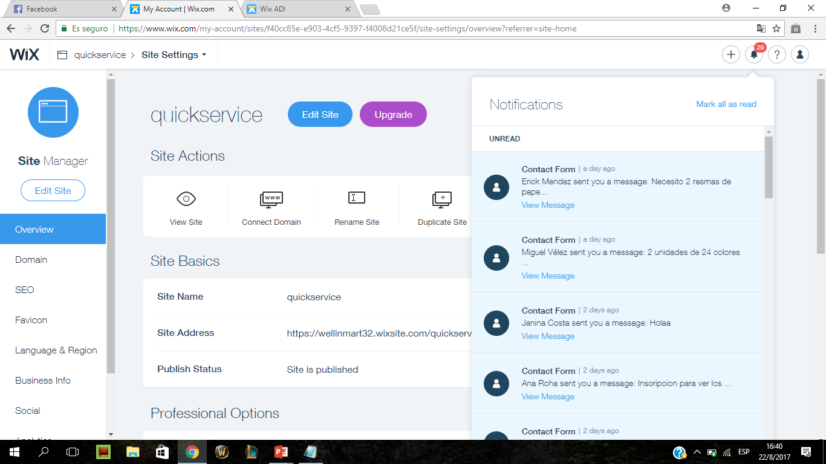
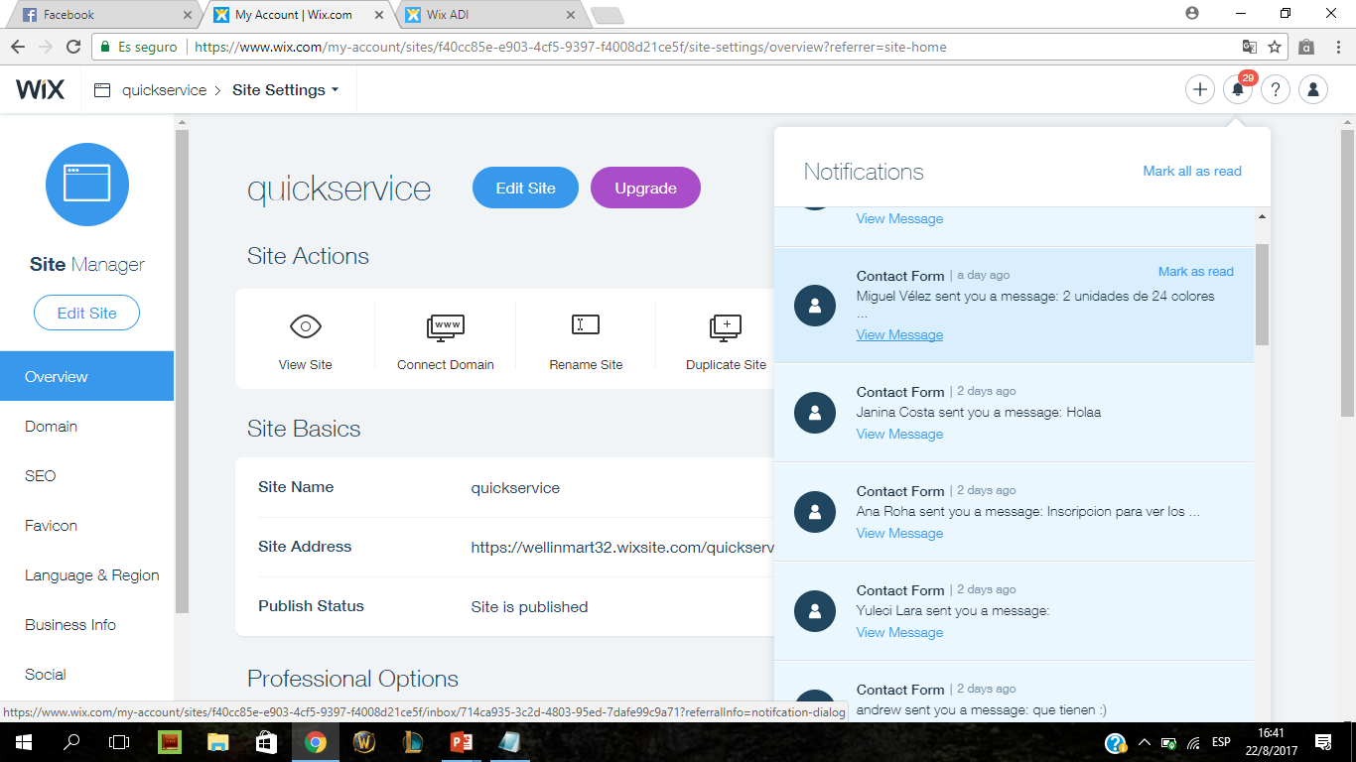
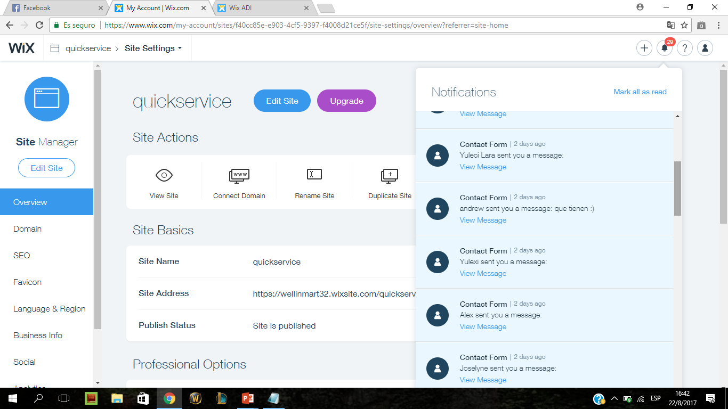
Visualización de mensajes por parte de clientes interesados.

Slide 11
Propuesta de valor
Brindar soluciones escolares a padres de familia en momentos de emergencia.
Beneficio funcional:
Representar un cargo menos para los padres de familia.
Evitar perdidas de tiempo en conseguir materiales.

Slide 12
Mercado Potencial y Objetivo
Personas de clase media y alta que conforman un total de 2.000.629 personas (INEC, 2016).
Parejas casadas que representan el 27 % (540.169 personas)
Abarcar con nuestro servicio a domicilio el 0.2% del mercado dando un total de 1.188 clientes.

Slide 13
Tendencias y competidores
Necesidades básicas:
Compra de útiles escolares.
Causantes del cambio:
Uso de internet, apps y redes sociales.
Potencial de innovación:
Uso de herramientas tecnológicas para beneficio de la sociedad.
Expectativas de consumo emergentes:
Uso de apps que permitan facilitar la vida del usuario.
Inspiración:
Pedidos.com.mx
Para Quién:
Padres de familia con estilo de vida ocupado.

Slide 14


Tendencias y competidores
Competidor
DILIPA :
Ventajas
Entrega de manualidades
Desventajas
Logística como control de compras.
24 horas
Sustitutos
Juan Marcet, Papelesa, Súper- Epaco.
Ventajas
Horarios de atención
Desventajas
Experiencia en el mercado
Venden productos pre- fabricados a menor precio

Slide 15



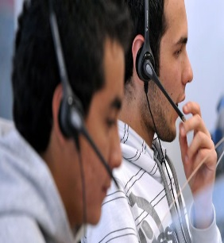
Canales y relación con el cliente.
Conocimiento del servicio:
Publicidad
Compra:
Pago efectivo o crédito
Entrega:
Servicio a domicilio.
Evaluación:
Recall

Slide 16


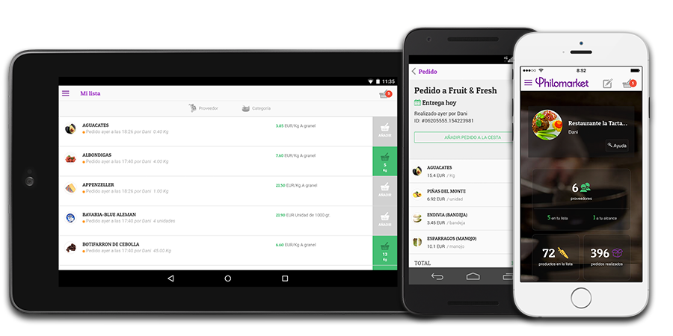
Tipo de relación con cada cliente/usuario.
Asistencia exclusiva.
Comunidades
Desarrollo de la relación.

Slide 17
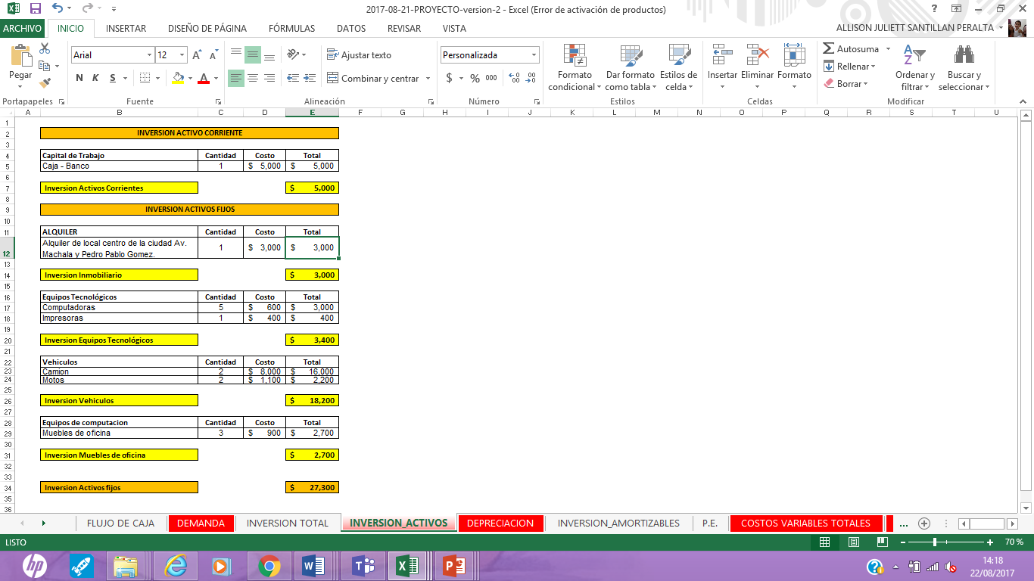
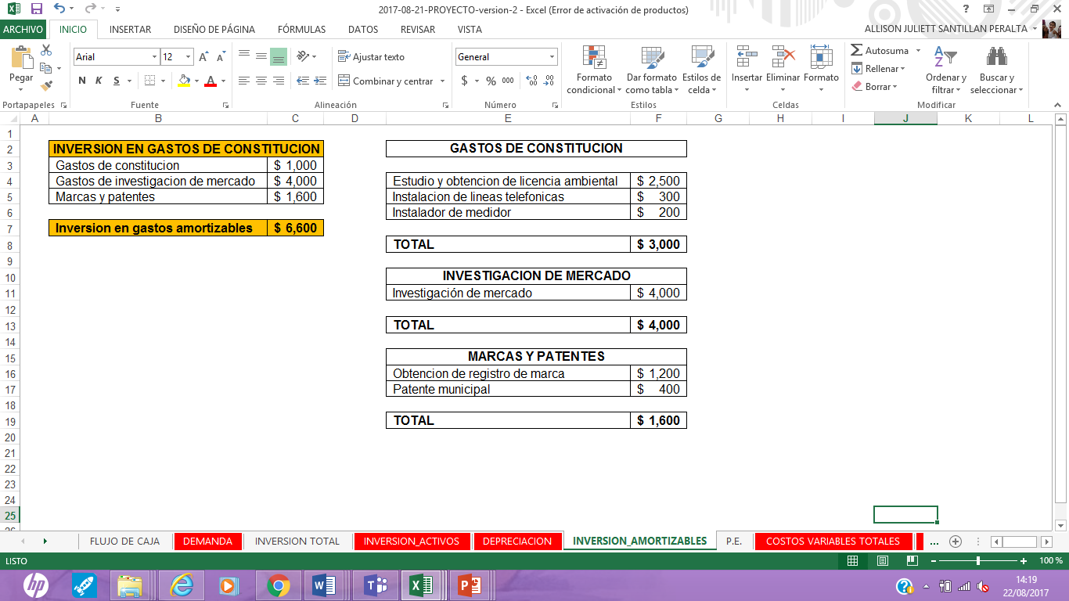
Recursos: Inversión inicial Capital de trabajo

Slide 18
Actividades clave
Aliados
Publicidad
Plataforma
Producción
Proveedores
Comercial Sucre.
Importadora Regalado.

Slide 19
Modelo de negocios alternativos.
Economía compartida
Utilizar transporte ( bicicleta, carro, moto) de otras personas para llevar los productos al destino de entrega.
Disminuye Recursos físicos
Contrato y pago de sueldo de motorizados
Costos
Mantenimiento de transporte (moto)

Slide 20

Modelo de Ingreso. Modelo de cuota de suscripción.
Cliente tiene la opción de suscribirse.
El fin de obtener beneficios de descuentos en sus compras.
Nosotros como empresa cobrar, obteniendo un porcentaje de ingreso.

Slide 21
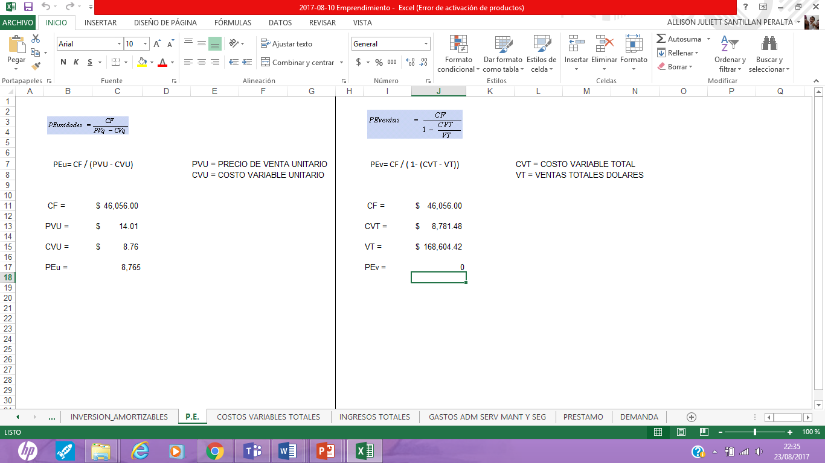
Punto de equilibrio

Slide 22
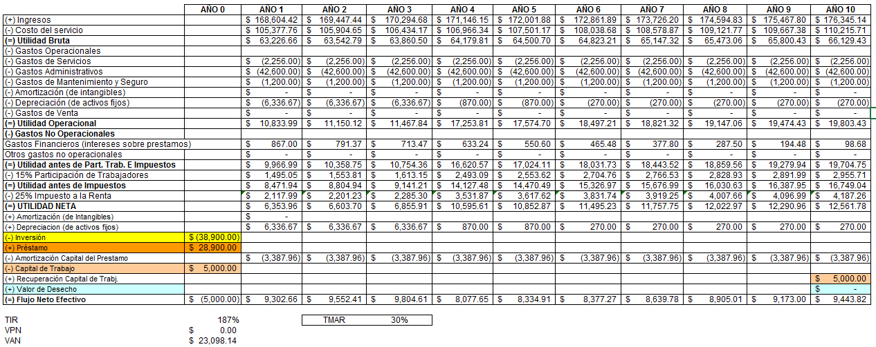
Flujo de caja

Slide 23

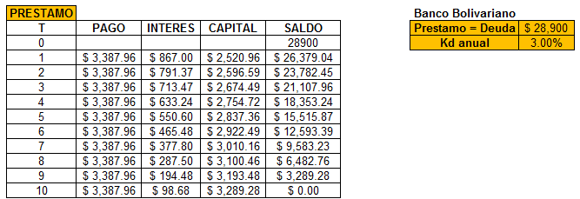
Financiamiento
Deuda financiera con el Banco Bolivariano.

